Slide 1
LUCRARE DE LICENȚĂ · DESIGN GRAFIC
Identitate vizuală pentru un festival local
Absolvent: Ioana Mureșan (nume fictiv)
Coordonator științific: Lect. univ. dr. Mihai Dragomir (nume fictiv)
FACULTATEA DE ARTE ȘI DESIGN · Timișoara, 2026
Exemplu fictiv cu date simulate · Ai nevoie de ajutor cu lucrarea ta? licenta-disertatie-romania.com/contact
Notes:
Prezintă-te și spune titlul lucrării. Susținerea durează de obicei 10-15 minute; verifică timpul cerut de comisia ta.

Slide 2
Problema de design
Festival local fără identitate unitară
1
Alt logo și alt afiș la fiecare ediție
2
Obiectiv: un sistem vizual pentru cel puțin 3 ediții
3
Exemplu fictiv cu date simulate · Ai nevoie de ajutor cu lucrarea ta? licenta-disertatie-romania.com/contact
Notes:
Prezintă festivalul și problema în trei propoziții: publicul nu recunoaște festivalul de la o ediție la alta. Spune obiectivul proiectului.

Slide 3
Brief-ul
Elementul | Conținut
Beneficiar | Asociația culturală care organizează festivalul (fictivă)
Evenimentul | Festival anual de 3 zile, gratuit, pe malul râului: concerte, târg de meșteșuguri, ateliere pentru copii
Public țintă | Locuitori de 18–45 de ani și familii cu copii; turiști din regiune
Problema | Fiecare ediție a avut alt afiș și alt logo; festivalul nu este recunoscut ușor
Obiectivul | O identitate vizuală unitară, folosită cel puțin 3 ediții, ușor de aplicat de voluntari
Livrabile | Logo și variante, paletă, tipografie, afiș, materiale digitale, semnalistică, manual de identitate
Constrângeri | Buget redus de tipar; fonturi gratuite (licență SIL Open Font License); fișiere editabile de nespecialiști
Exemplu fictiv cu date simulate · Ai nevoie de ajutor cu lucrarea ta? licenta-disertatie-romania.com/contact
Notes:
Nu citi tabelul. Subliniază publicul țintă și constrângerea principală: buget redus și materiale editabile de voluntari.

Slide 4
Analiza referințelor
Festivalul (fictiv) | Tipul mărcii | Paleta | Tipografia | Ce preluăm / ce evităm
Festivalul A (oraș mare) | Simbol abstract + logotip | 2 culori, contrast puternic | Sans-serif geometric | Preluăm: sistemul simplu de culori
Festivalul B (oraș mic) | Ilustrație detaliată | 6–7 culori | Font decorativ | Evităm: ilustrația nu se citește la dimensiuni mici
Festivalul C (muzică) | Doar logotip | Schimbată la fiecare ediție | Sans-serif condensat | Evităm: lipsa continuității între ediții
Festivalul D (meșteșuguri) | Motiv tradițional stilizat | Roșu, negru, alb | Serif clasic | Preluăm: legătura cu cultura locală
Festivalul E (film) | Monogramă | Monocrom + o culoare de accent | Sans-serif neutru | Preluăm: variantele monocrome pentru tipar ieftin
Exemplu fictiv cu date simulate · Ai nevoie de ajutor cu lucrarea ta? licenta-disertatie-romania.com/contact
Notes:
Spune ce ai preluat și ce ai evitat din fiecare festival analizat. Asta arată comisiei că cercetarea ți-a influențat proiectul.

Slide 5
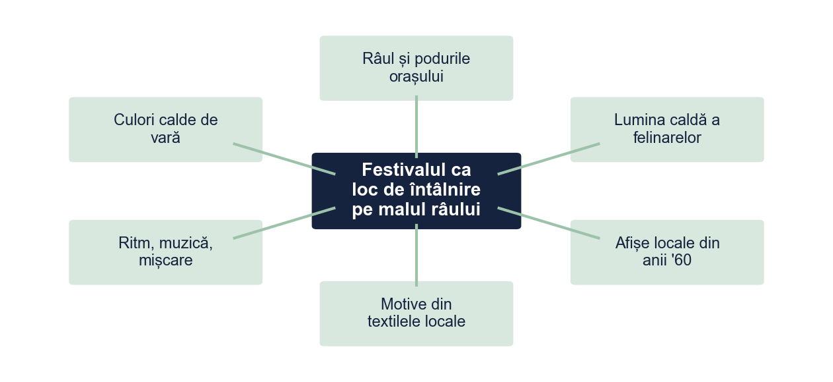
Conceptul
Exemplu fictiv cu date simulate · Ai nevoie de ajutor cu lucrarea ta? licenta-disertatie-romania.com/contact
Notes:
Arată moodboard-ul real în prezentare, cu sursele imaginilor. Formulează conceptul într-o singură propoziție: festivalul ca loc de întâlnire pe malul râului.

Slide 6
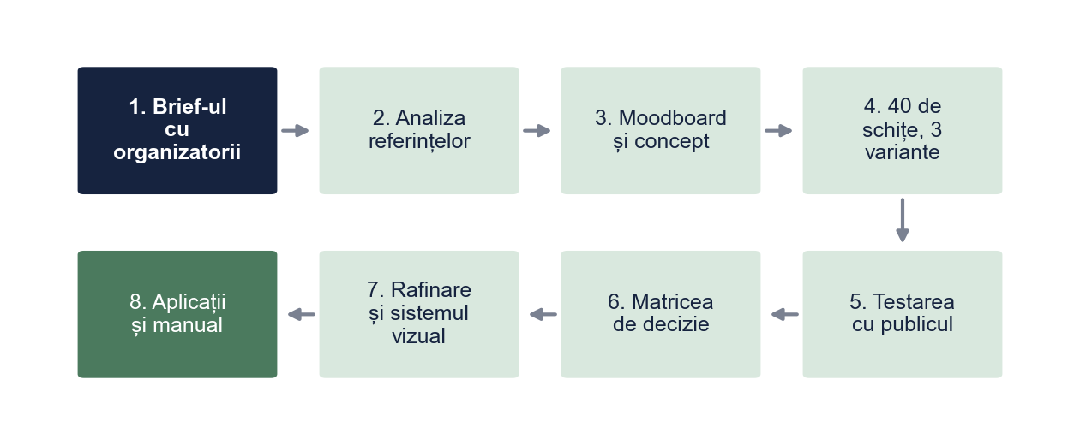
Procesul
40 de schițe, 3 variante
36 de participanți la testare
Exemplu fictiv cu date simulate · Ai nevoie de ajutor cu lucrarea ta? licenta-disertatie-romania.com/contact
Notes:
Parcurge rapid etapele. Comisia apreciază când vede schițele intermediare, așa că pune 2–3 schițe pe planșă.

Slide 7
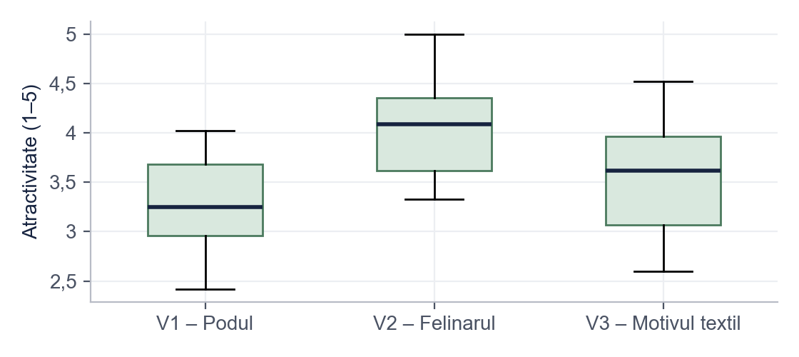
Testarea cu publicul
Atractivitate: F(2, 33) = 6,23, p = 0,005
V2 – Felinarul: media cea mai mare
V3: cea mai puțin lizibilă
Exemplu fictiv cu date simulate · Ai nevoie de ajutor cu lucrarea ta? licenta-disertatie-romania.com/contact
Notes:
Explică pe scurt cum ai testat (o variantă per participant, scale 1–5) și ce a ieșit. Nu intra în detalii statistice decât dacă ești întrebată.

Slide 8
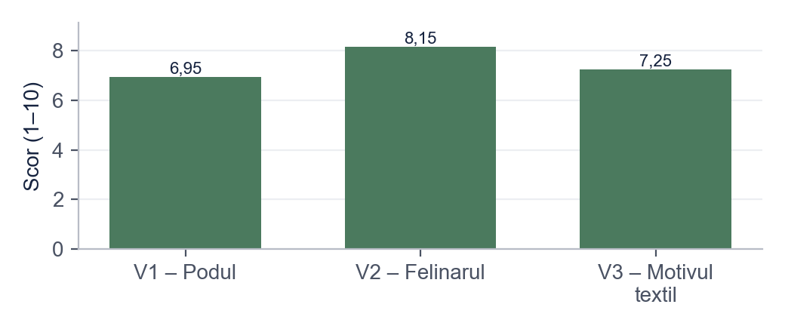
Decizia: matricea ponderată
V2: 8,15 din 10
Testarea este un criteriu, nu singurul
Exemplu fictiv cu date simulate · Ai nevoie de ajutor cu lucrarea ta? licenta-disertatie-romania.com/contact
Notes:
Arată că decizia nu este doar gustul tău: cinci criterii, ponderi explicite, iar testarea este unul dintre ele.

Slide 9
Sistemul vizual
Culoarea | HEX | RGB | CMYK (aprox.) | Utilizare
Albastru râu | #1F4E79 | 31, 78, 121 | 74, 36, 0, 53 | Logo, titluri, fundaluri pline
Portocaliu felinar | #F28C28 | 242, 140, 40 | 0, 42, 83, 5 | Simbolul, accente, butoane
Galben de vară | #FFD166 | 255, 209, 102 | 0, 18, 60, 0 | Accente secundare, ilustrații
Crem hârtie | #F7F1E3 | 247, 241, 227 | 0, 2, 8, 3 | Fundal pentru afișe și pagini web
Gri cărbune | #2B2B2B | 43, 43, 43 | 0, 0, 0, 83 | Text curent
Valorile CMYK sunt conversii orientative; pentru tipar se verifică pe o probă de culoare la tipografie.
Exemplu fictiv cu date simulate · Ai nevoie de ajutor cu lucrarea ta? licenta-disertatie-romania.com/contact
Notes:
Leagă culorile de concept: râul și felinarele. Spune că tipografia folosește Montserrat și Source Sans 3, ambele gratuite. Arată pe planșă afișul și o postare, ca exemple de aplicare.

Slide 10
Contribuția personală
Alegere argumentată
Sinteză V2 + V3
Sistem aplicabil
Date din testare și matrice de decizie
Motivul textil devine element grafic secundar
Șabloane editabile pentru voluntari
Exemplu fictiv cu date simulate · Ai nevoie de ajutor cu lucrarea ta? licenta-disertatie-romania.com/contact
Notes:
Aceasta este opinia ta argumentată: ai combinat lizibilitatea V2 cu legătura locală a V3. Spune de ce.

Slide 11
Concluzii și direcții
Obiectivele au fost atinse
1
Limite: eșantion mic, o variantă per participant
2
Următorul pas: testare pe o ediție reală
3
Exemplu fictiv cu date simulate · Ai nevoie de ajutor cu lucrarea ta? licenta-disertatie-romania.com/contact
Notes:
Răspunde pe scurt la cele trei obiective și încheie cu direcțiile de dezvoltare. Mulțumește comisiei.

Slide 12
Întrebări probabile ale comisiei
De ce nu ați ales varianta V3, care este mai legată de cultura locală?
V3 a fost cea mai puțin lizibilă la dimensiuni mici. Am păstrat motivul textil ca element grafic secundar, ca să nu pierdem legătura cu locul.
De ce fiecare participant a văzut o singură variantă?
Ca evaluările să nu fie influențate de comparația directă. Dezavantajul este eșantionul mic: 12 persoane pe variantă.
Cum ați stabilit ponderile din matrice?
Împreună cu organizatorii, pornind de la brief: relevanța și reacția publicului au primit cele mai mari ponderi. Am verificat că V2 rămâne prima și la ponderi egale.
Cum vă asigurați că voluntarii aplică corect identitatea?
Prin manualul de identitate și prin șabloane editabile în care logoul și culorile sunt blocate; voluntarii modifică doar textul.
Exemplu fictiv cu date simulate · Ai nevoie de ajutor cu lucrarea ta? licenta-disertatie-romania.com/contact
Notes:
Slide ascuns: nu apare la prezentare. Pregătește răspunsurile cu voce tare înainte de susținere.
Întrebare: De ce nu ați ales varianta V3, care este mai legată de cultura locală?
Răspuns: V3 a fost cea mai puțin lizibilă la dimensiuni mici. Am păstrat motivul textil ca element grafic secundar, ca să nu pierdem legătura cu locul.
Întrebare: De ce fiecare participant a văzut o singură variantă?
Răspuns: Ca evaluările să nu fie influențate de comparația directă. Dezavantajul este eșantionul mic: 12 persoane pe variantă.
Întrebare: Cum ați stabilit ponderile din matrice?
Răspuns: Împreună cu organizatorii, pornind de la brief: relevanța și reacția publicului au primit cele mai mari ponderi. Am verificat că V2 rămâne prima și la ponderi egale.
Întrebare: Cum vă asigurați că voluntarii aplică corect identitatea?
Răspuns: Prin manualul de identitate și prin șabloane editabile în care logoul și culorile sunt blocate; voluntarii modifică doar textul.

Slide 13
Vă mulțumesc pentru atenție!
Întrebări?
Exemplu fictiv cu date simulate · Ai nevoie de ajutor cu lucrarea ta? licenta-disertatie-romania.com/contact
Notes:
Mulțumește comisiei și coordonatorului. Pregătește din timp răspunsuri la 3-4 întrebări probabile despre metodă și limite.

